Slide 1
به نام خدا

Slide 2
استاندارد های صنعت برق

Slide 3
استانداردهای موتور را می توان به دو دسته عمده تقسیم بندی کرد: NEMA و دسته دیگر ) IECبا مشتقات آن). در آمریکای شمالی از استاندارد NEMA که توسط اتحادیه ملی سازندگان وسایل الکتریکی تنظیم شده است استفاده می کنند، استانداردNEMA MG1 استانداردی است که در مورد موتورهای القایی می باشد. در بقیه قسمتهای دنیا از استاندارد کمیسیون بین المللی الکتروتکنیک (International Electrotechnical commission) که مخفف آن IEC است استفاده می کنند. در خیلی از کشورها استانداردهایی مشابه باIEC تدوین شده است. که در ایران استاندارد IEC 60034 ترجمه شده و تحت شماره استاندارد ISIRI 3772 منتشر شده است. از اینرو در دو پست مختلف ابتدا به نحوه پلاک خوانی موتورهای استاندارد NEMA خواهیم پرداخت و در ادامه در پست دیگر تفاوت موتورهای تولید شده تحت استاندارد IEC با این موتورها را مورد بررسی قرار خواهیم داد.

Slide 4
استاندارد NEMA انجمن ملی تولید کنندگان برق (NEMA) یک سازمان مرتبط با تولید کنندگان ایالات متحده آمریکا است که فعالانه مشخصات محصول استاندارد شده برای دستگاه های الکتریکی را ارتقاء می دهد. در حالی که NEMAدر واقع محصولات را تست و آزمایش نمی کند، معیارهای ساخت و عملکرد را برای محفظه هایی(Enclosures) که برای محیط های خاص طراحی شده اند تعیین می کند. استانداردهای NEMA هر نوع محفظه (شامل بدنه تابلوهای برق، جعبه های تقسیم و ...) را از لحاظ شرایط عمومی و عملیاتی توصیف می کند و به طور خاص اشاره به جزئیات ساخت و ساز این محفظه ها ندارد. به عبارت دیگر، NEMAمشخص می کند که یک محفظه چگونه باید باشد و به نه نحوه ساخت آن اشاره ای نمی کند. این موضوع در مورد استاندارد EN 60.529/IEC 529نیز صدق می کند. معیارهای عملکرد NEMAو روش های آزمون توسط آزمایشگاه های(UL) و انجمن استاندارد کانادا (CSA) به عنوان راهنمایی برای بررسی و فهرست نمودن محفظه های برق استفاده می شود. سپس محفظه های آزمایش شده مجاز به نصب برچسب توسط ULیا CSAبرای اثبات این موضوع که آزمون های مورد نیاز را گذرانده و مطابق استاندارد ULو CSAقابل اجرا هستند، می باشند.

Slide 5
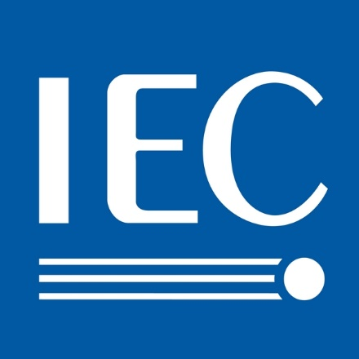
استاندارد بین المللی IEC مهم ترین استاندارد بین المللی صنعت برق، استاندارد IEC یا International Electrotechnical Commission است. IEC از سازمان های وابسته به سازمان بین المللی استاندارد ISO بوده که وظیفه آن تدوین استاندارد های مورد نیاز صنعت برق می باشد. در این استاندارد به موضوعات مختلفی مانند نحوه ی ساخت اصولی دستگاه های الکتریکی، روش نصب و پیکربندی آن ها، دسته بندی تجهیزات مختلف و... پرداخته شده است. استاندارد های IEC در عنوان و نام خود دارای اعدادی بین 60000 تا 79999 هستند.

